Slide 1
関西
大阪府門真市
８７
CyclES (サイクルズ)
パナソニック株式会社 エコソリューションズ社
チーム紹介、目標、意気込み
パナソニック株式会社エコソリューション社内のハード屋、ソフト屋の混成チームです。
今回メンバーに自転車屋さんが居てるので、チーム名がCycle + ES社＝CyclESとなっています。
チーム目標は、チャンピオンシップ大会出場です。
それぞれの持ち味を生かし、モデル・実技ともに高得点を目指します！
モデルの構成
機能モデル
・要求分析より、コースタイム１位を狙うために必要な要求機能を明確にする
・コース走行タイムの短縮のため、区間別パラメータ可変制御とS字曲線制御の仕様を明らかにする
区間パラメータ可変制御は、コース位置に応じた切り替えである。S字曲線制御は、シーンパラメータ制御の切り替わりを起点とした時間駆動型制御である。
構造モデル
・センサ、モータなどポートの割当を行うもの、走行距離などのシステム内でインスタンスが常に一つだけ存在しておいてほしいものなどに関して、デザインパターン「シングルトン」を用いて唯一性を保つようにした。
・センサクラスを継承したクラスがセンサ値取得を必ず使えるように実装した。取得したセンサ値の型はセンサによってことなるため、テンプレートパラメータを用いた。
・キューは拡張性、将来性を意識し、テンプレートパラメータを用いて様々な型を扱えるようにした。
・複数PID制御クラスのインスタンスを生成すると、デバッグ時にどのインスタンスのログなのかわからなくなる。これに対応するためインスタンスIDを属性で持たせることにより、どのインスタンスで処理が行われているか分かるようにした。
３．振る舞いモデル
・データ駆動型システムを実現させることで、制御データを変更させるだけで、機体の挙動を容易に変更できるようにした。
・各コースクラスのコンストラクタでまとめて制御データを設定するようにし、制御データの入れ替え箇所をわかりやすくさせた。
モデルの概要
モデルは、「コースを完走する」を選択します。
P1：機能モデル ー 要求分析
・スタートからゴールまで走行区間を分け、各区間に応じたパラメータを設定し、コースアウトしない最適な走りを実現させました。
P２：構造モデル － システム構造
・センサ、モータなどポートの割当を行うもの、走行距離などのシステム内でインスタンスが一つだけ存在しておいてほしいものに関しては、「シングルトン」を用いて唯一性を保つようにしています。
P３：振る舞いモデル － システムの振る舞いを記述
・コースクラスのコンストラクタ内で、各シーン時に行う制御種別と制御に必要なパラメータをキューに入れ、シーン切り替え時にキューから取得して制御を行うようにさせるデータ駆動型システムを実現させています。
P４：振る舞いモデル － システムの振る舞いを記述
・P3の続きを記載します
P５：工夫点 － 工夫点を記述
・工夫点として、S字制御と開発マネジメントの説明を行います。
また、データ駆動型システムの肝となる制御パラメータの詳細を紹介します。

Slide 2
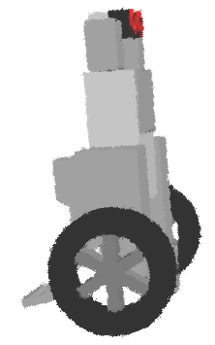
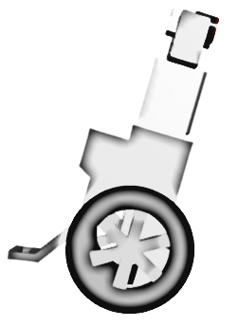
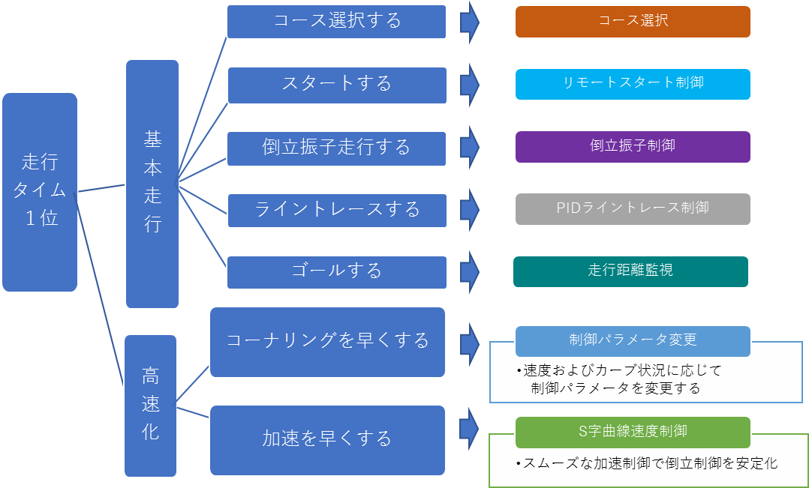
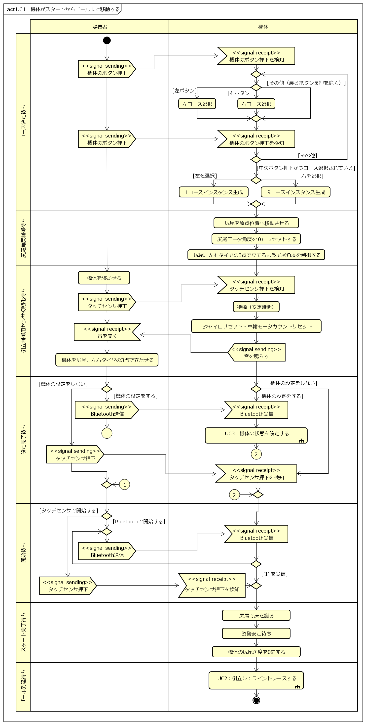
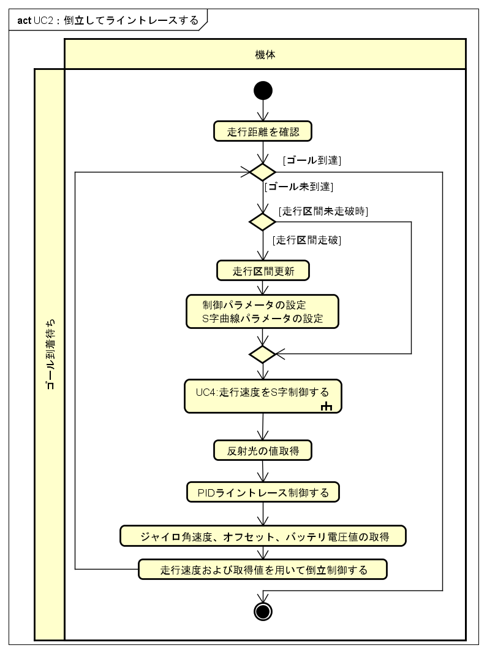
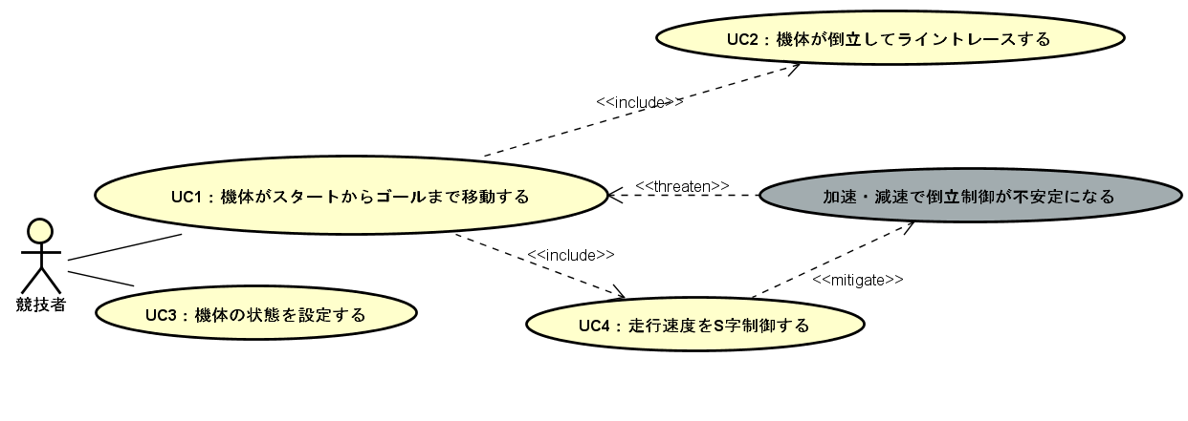
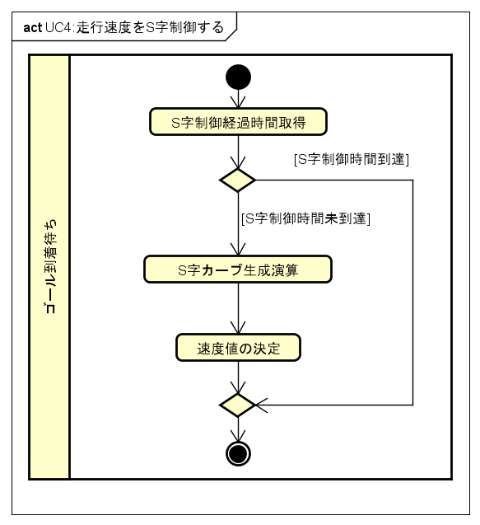
１．機能モデル
CyclES
1 / 5
1 / 5
1-1 選択課題
1-4 ユースケースシナリオ
ユースケース記述とアクティビティ図を以下に示す。
なお、UC3（機体の状態を設定する）は紙面の都合上、省略する
コースを完走する
競技のメインであるコース走行のソフトウエア構成について説明する
IPC
LTC
RPR
1-2 要求分析・機能定義
CPC
CS
ST
IPC
CS
LTC
RPR
CPC
SCC
２０１８年の走行コースは、L/Rコースそれぞれ長い直線コースとカーブが繰り返される構成となっている。
倒立走行制御では加速・減速時に走行体の姿勢が不安定となるため、速度が伸びず走行タイムに影響する。加速・減速をスムーズに行うため、S字曲線制御を実装することで、倒立制御を安定化し、最速タイムを狙う設計とした。
SCC
1-3 ユースケース図
システムに要求される機能をユースケース図で整理する
IPC
LTC
ST
SCC
以降、Ｌコースのスタートからゴールまでの設計について説明する
(RコースはLコースと同様のため省略）

Slide 3
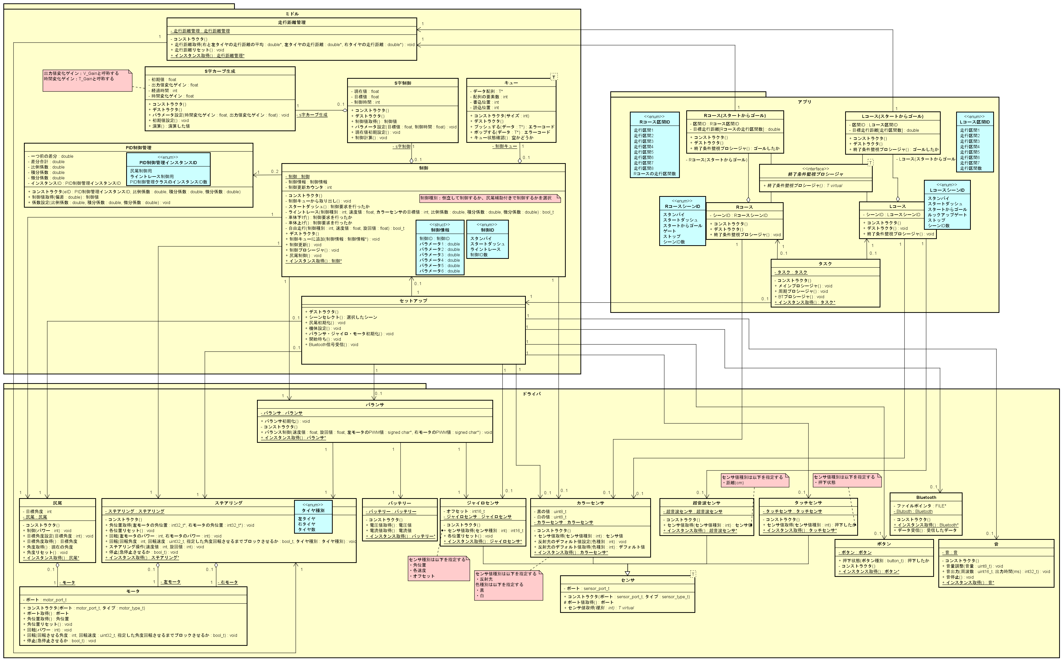
２．構造モデル
CyclES
2 / 5
※1 Toppersが提供している定義値は記載しない
SCC
RPR
LTC
ST
CPC
CS
IPC

Slide 4
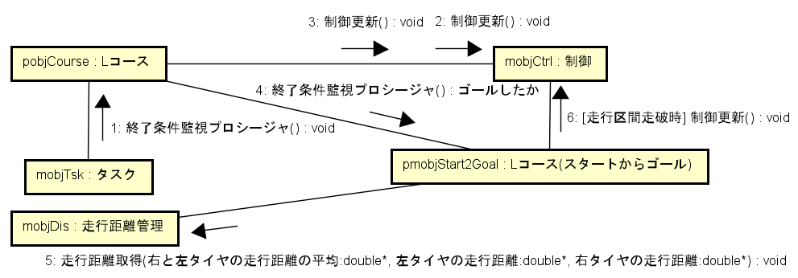
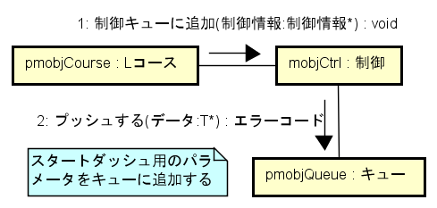
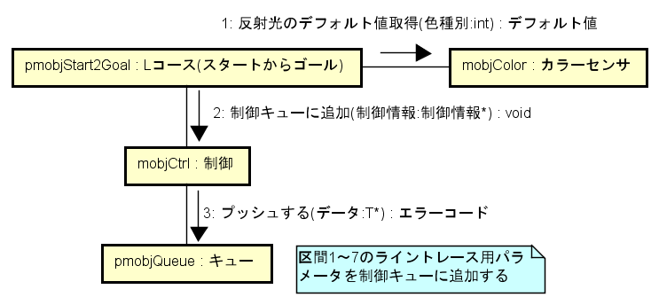
３．振る舞いモデル
CyclES
3 / 5
※1 各クラスのインスタンス取得は必要な場合に行っている。コミュニケーション図ではインスタンス取得の記載を省略する
3-1 タスクの種類
3-4 走行区間終了監視
RPR
機体がスタートからゴールする間以下のタスクが起動している。
・制御タスク：
4ms周期で起動するタスク。制御更新要求があった場合、制御キューから制御情報を取得し制御を行う。制御更新要求がない場合は、実行中の制御を継続して行う。
・メインタスク：
制御タスクが寝ている間に起動しているタスク。走行距離を監視し、走行区間を走破していたら走行区間を切り替え、制御タスクに制御の更新を要求する。
3-2 Lコースクラスのコンストラクタの振る舞い
振る舞い補足説明：
・メインタスクで、上の1~6の処理が繰り返し実行される。
・上の処理は以下のシーン時に実行される。
１：任意のシーン時
2：スタンバイシーン時
3：スタートダッシュシーン時
4~6：ライントレースシーン時
・シーンは制御更新と同じタイミングでLコースクラス内で行われる。
・区間は制御更新と同じタイミングでLコース(スタートからゴール)クラス内で行われる。
（シーンと区間の種類はクラス図に記載する）
3-3 Lコース(スタート～ゴール)クラスのコンストラクタの振る舞い
振る舞い補足説明：
・Lコースのコンストラクタ処理中にLコース(スタート～ゴール）クラスのインスタンスを生成し、スタートダッシュとライントレース制御に必要な制御パラメータをキューに追加する。
・反射光のデフォルト値を取得し、各走行区間時のラインの閾値を求め、制御パラメータとしてキューに追加する。
（走行区間と制御パラメータの情報に関しては、4.工夫点の項目で述べる）

Slide 5
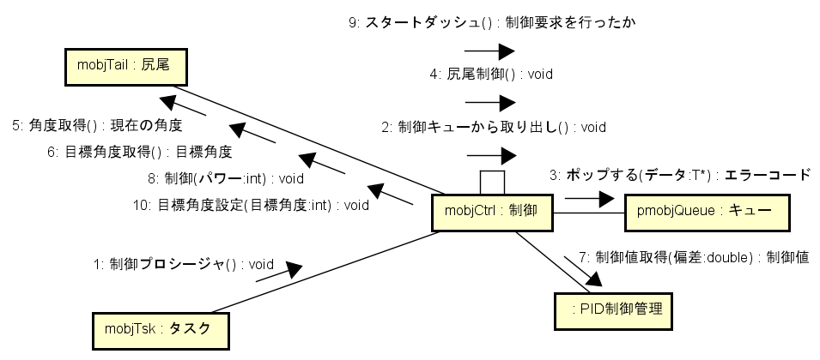
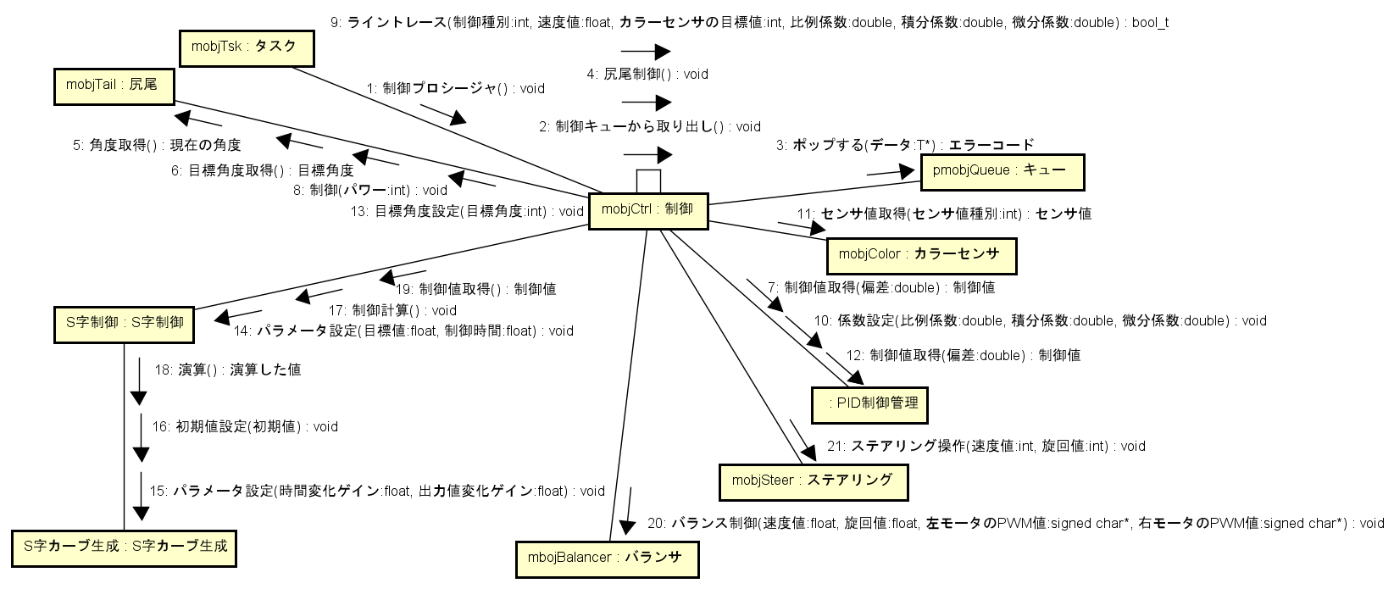
３．振る舞いモデル
CyclES
4 / 5
※1 各クラスのインスタンス取得は必要な場合に行っている。コミュニケーション図ではインスタンス取得の記載を省略する
※2 カラーセンサー以外のドライバー層クラスの振る舞いは紙面の関係から省略する
3-5 スタートダッシュ制御の振る舞い
ST
スタートダッシュ、ライントレースの振る舞い補足説明：
・制御タスクで実行される
・制御更新要求があった場合、キューから制御情報を取得し、スタートダッシュをするか、ライントレースをするかを判断する。
制御更新要求がない場合は、現在行っている制御を継続して行う。
IPC
LTC
CPC
SCC
3-6 ライントレース制御の振る舞い

Slide 6
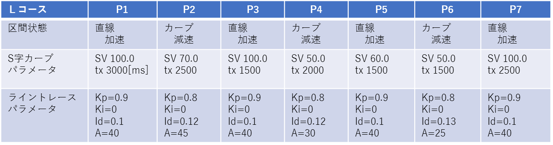
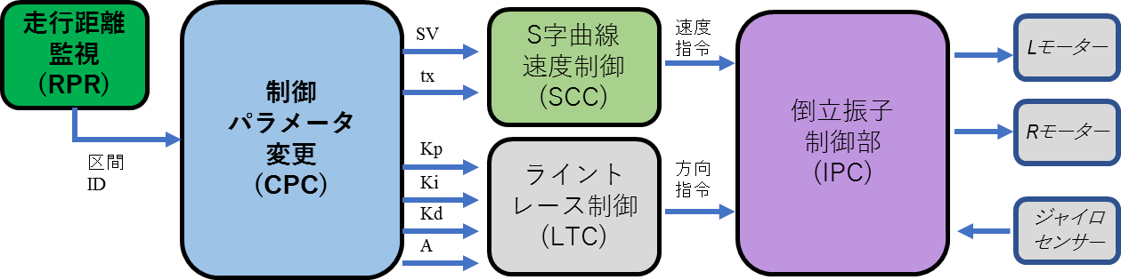
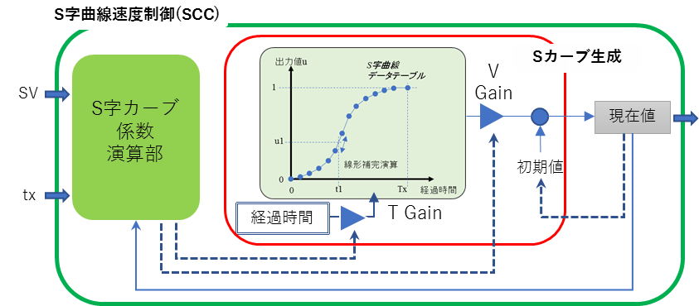
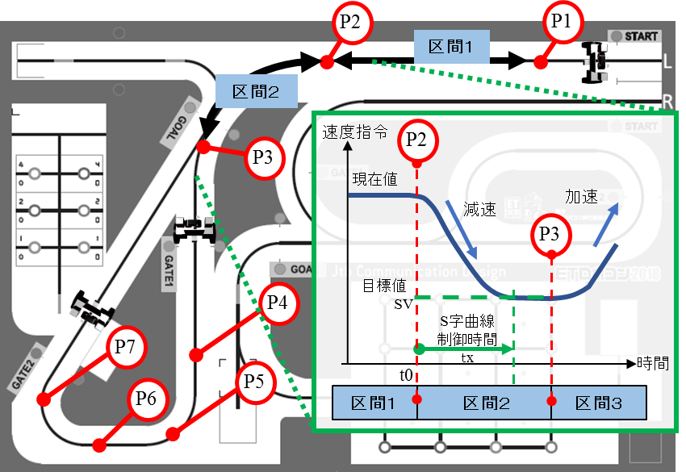
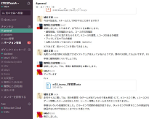
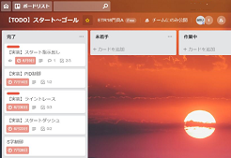
４．工夫点
CyclES
5 / 5
4-1 S字曲線速度制御の実装
略語の定義：
走行距離監視＝RPR
制御パラメータ変更部＝CPC
S字曲線速度制御部＝SCC
ライントレース制御＝LTC
倒立振子制御部＝IPC
制御パラメータの変更内容を次表に示す
走行制御システム構成を下図に示す。
制御パラメータ変更設定表
＜走行時の動作＞
＜パラメータ設定概要＞
①RPRがCPCに区間IDを送る
②区間ＩＤに応じてCPCはSCCとLTCにあらかじめ設定されたパラメータを設定を行う
③SCCはCPCのパラメータ変更を受け、設定された制御時間txで変化する速度指令値を出力
④IPCはSCCとLTCの指令値に応じて左右のモーター駆動制御を行う
・コースのカーブ量に応じた速度目標値SVを設定
・速度加速時は、速度変化量に応じてS字制御時間txを設定 （速度変化：大 → 制御時間：大）
・カーブと速度に応じたPIDパラメータ（Kp,Ki,Kd）を設定
・目標ラインからコースアウト防止のためPID制御制御の目標値Aをカーブに応じて設定
なお、コース区間は区間IDで識別する構成とした。
S字曲線速度制御部SCCの構成を右図に示す。
SSCは係数演算部とSカーブ生成部を有する。
Sカーブ生成部は、S字カーブを再現するデータテーブルを有する。
パラメータ変更時、演算部はSカーブ生成部に対して
以下の動作を行う
① 現在速度値と目標値SVから出力値ゲインを設定
② 制御時間から時間ゲインを設定
③ 現在値を初期値に設定
Sカーブ生成部は定時間隔で演算実行し、S字カーブデータ・経過時間・設定パラメータから速度目標値を決定する。
※破線：設定時の流れ
4-2 開発マネジメント
勤務先の異なるメンバーとの共同作業を管理するツールに
Ｓｌａｃｋ、 Ｔｒｅｌｌｏ、 Ｂｉｔｂｕｃｋｅｔを使用した
S字曲線制御の動作を右図に示す。
Lコースのスタート後
直線区間から最初のカーブで
SCCによる速度制御の様子を表している。
Slack
連携
Trello
連携
Bitbucket
＜区間変化時の動作＞
ＴｒｅｌｌｏおよびＢｉｔｂｕｃｋｅｔでの状況がＳｌａｃｋに反映されるようにすることで、
ソースコード・データなど情報共有、進捗管理を行った。その結果、開発の効率が上がった
① 時間ｔ０でRPRにより、所定の距離走行を認識（位置P2）
② 区間2の目標速度値とS字曲線制御時間ｔxが CPCからSCCに設定される
③ SCCは周期的に演算を実行。 指定制御時間で目標値となるS字曲線の連続データを生成し、IPCへ与える。

